Slide 1
Mediapipeを用いた 仮想バイオリン演奏システム
工学部 情報工学課程
37023538 三浦結人

Slide 2
目的
楽器は値段が高い
初心者には手を出しにくい
→誰でも手軽にバイオリンを経験できるようにしたい

Slide 3
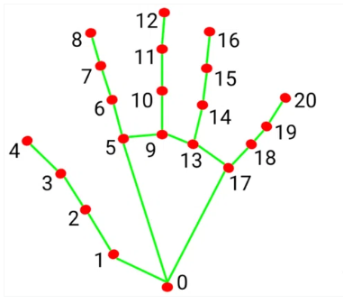
関連研究
山本紘暉. “【MediaPipe】Landmark データから手のポーズを認識するため,”指の状態”を認識する（その１）”. 2025/5/5.アクセスhttps://dev.classmethod.jp/articles/mediapipe-recognize-hand-pose-with-multi-hand-tracking/
ここではMediaPipeを用いた指の状態の検出について書かれている
各関節につながる２直線のなす角度。Landmark(指の座標)は3次元座標で得られているので、3次元空間内のベクトル計算で角度を出力
Notes:
やまもと ひろき

Slide 4
MediaPipeの特徴
Googleが提供するオープンソースの機械学習フレームワーク
ディープラーニングで2次元画像から3次元骨格を推定する
軽量で高性能なリアルタイム動作

Slide 5
研究方針
カメラ映像からMediapipeを用いた指の骨格推定
リアルタイムで音がコンピュータから出力
バイオリンは左手と右手の２部分で演奏している
→両方の手の骨格推定を行う

Slide 6
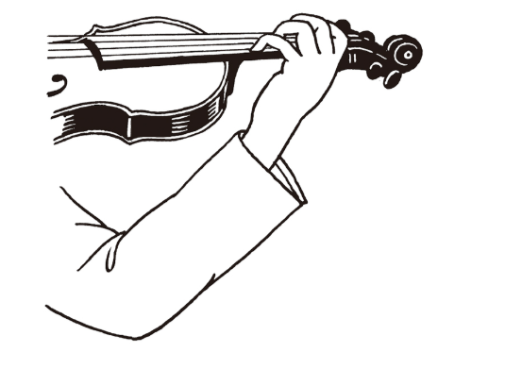
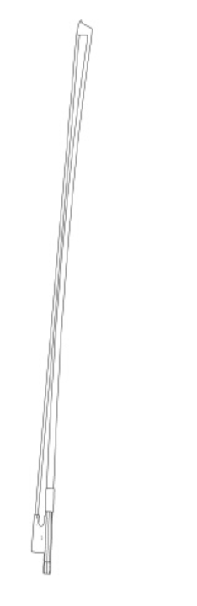
研究方針
(左手)：弦を押さえる部分
・各指から得られる座標から指の曲がり具合を計算
→どの弦のどこが押されているかを判定
(右手)：弓を扱う部分
・右手首、指の座標から弓の動きの角度・速度を計算

